Slide 1



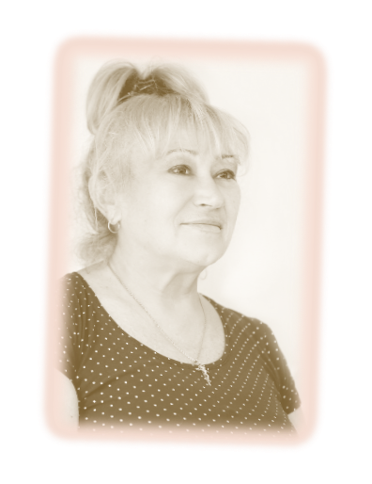
Місце проведення: HAB
Дата проведення: 15 жовтня 2024 року
Початок: 14:30
Професійна спільнота музичних керівників ЗДО ВМТГ
Корекційно-розвиткова робота музичного керівника в інклюзивній групі
Методичний аспект
Лариса Бондарчук, консультант КУ «ЦПРПП ВМР»

Slide 2
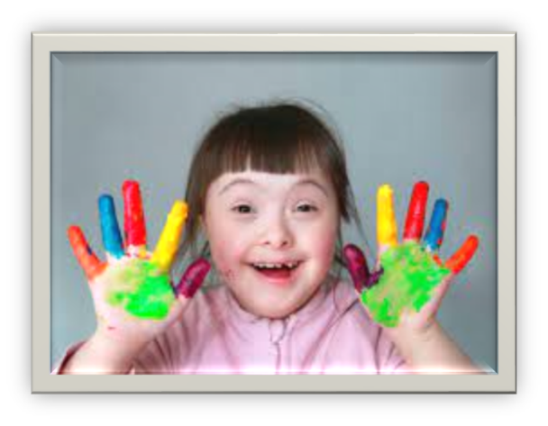
Корекційно-розвиткова робота
— це комплекс заходів із системного психолого-педагогічного супроводу дітей з особливими освітніми потребами у процесі здобуття дошкільної освіти, що спрямована на корекцію порушень шляхом розвитку пізнавальної діяльності, емоційно-вольової сфери, мовлення та особистості дитини

Slide 3

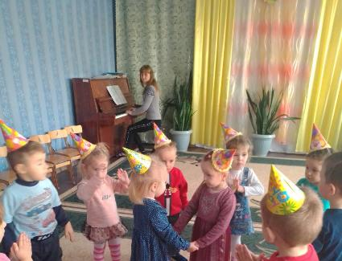
Професійна діяльність
Для роботи в інклюзивній групі у музичного керівника мають бути сформовані моральні установки, професійні компетентності, ціннісні орієнтації та психологічна готовність до навчання й виховання дітей з ООП в інклюзивному середовищі

Slide 4

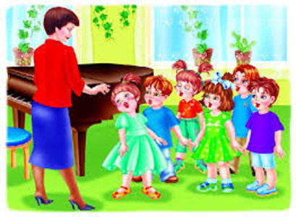
Професійна діяльність
проводить заняття з дітьми дошкільного віку, зокрема з ООП, відповідно до вимог освітньої програми ЗДО та Базового компонента дошкільної освіти з урахуванням ІПР
бере участь у розробці індивідуального освітнього плану для дитини з ООП разом іншими членами команди психолого-педагогічного супроводу інклюзивного навчання

Slide 5

Реалізація освітнього процесу
- урахування індивідуальних особливостей дітей з ООП разом з асистентом вихователя;
-реалізація корекційних цілей під час навчання дітей з ООП;
- відбір та застосування ефективніих форм, методів, засобів та способів організації навчання дітей з ООП з урахуванням їхніх індивідуальних особливостей разом з асистентом вихователя.

Slide 6
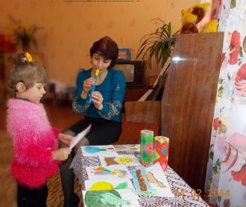
Здійснює адаптацію та модифікацію освітнього процесу відповідно до потреб і можливостей дітей з ООП разом з асистентом вихователя та іншими членами команди психолого-педагогічного супроводу;
Дотримує нормативно-правові вимоги щодо організації інклюзивного навчання під час професійної діяльності

Slide 7

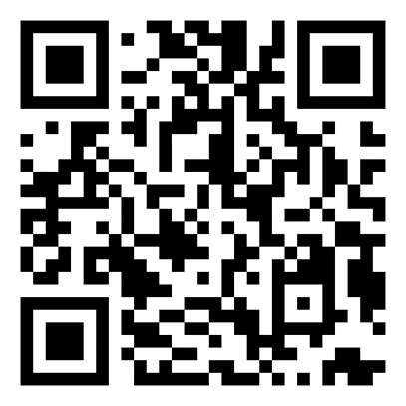
Методичні рекомендації щодо запровадження безбар’єрності освітніх послуг у закладах дошкільної освіти з урахуванням потреб людей з порушеннями мови, слуху, комунікації, руху, батьків із дітьми, людей старшого віку та інших суспільних груп.

Slide 8


Безбар’єрність - шлях до створення комфортного середовища, де немає обмежень і кожна людина має можливість реалізувати свій потенціал.
Забезпечення безбар’єрного освітнього середовища у закладах дошкільної освіти упроваджується з урахуванням різних видів порушень (труднощів) у дітей дошкільного віку

Slide 9
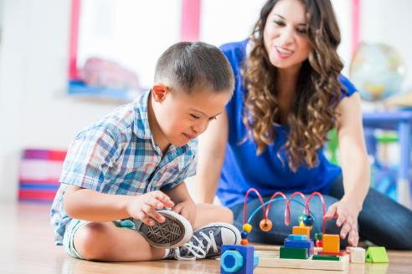
Види порушень (труднощів):
Порушення когнітивного розвитку:
затримка психічного розвитку,
розлади аутистичного спектра (РАС), синдром дефіциту уваги й гіперактивності (СДУГ).
Прояви
проблемна поведінка дитини,
особливості розвитку її пізнавальної сфери — сприймання, мислення, мовлення, особливості рухової активності, емоційних реакцій.

Slide 10
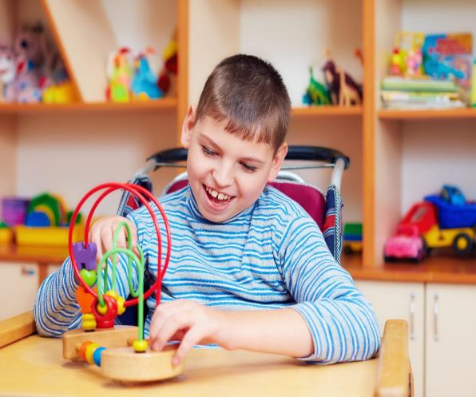
Порушення мовлення:
вторинні порушення в розвитку пізнавальної та емоційно-вольової сфери,
психологічні бар’єри (страх припуститися помилки, отримати несхвальну реакцію з боку дорослого або ровесників тощо), які своєю чергою гальмують подальший розвиток мовлення.

Slide 11
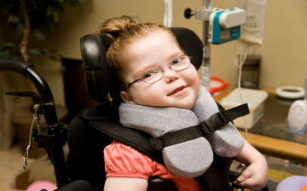
Порушення опорно-рухового апарату. Найчисельніша група серед осіб з порушеннями опорно-рухового апарату — діти з церебральним паралічем.
ДЦП часто супроводжується різноманітними порушеннями мовлення, психіки, зору, слуху, інколи — епілептичними нападами. Існують різні форми прояву ДЦП залежно від причини виникнення й локалізації основних порушень мозку.

Slide 12
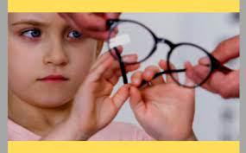
Порушення зору
Забезпечення безбар’єрного освітнього середовища для дітей з порушеннями зору починається з усунення бар’єрів у їхньому орієнтуванні в приміщенні та пересуванні територією дошкільного закладу.

Slide 13
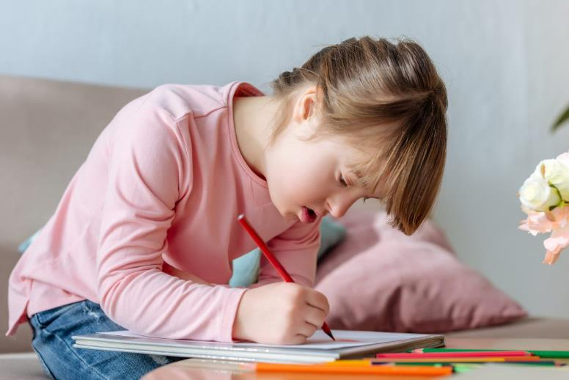
Інтелектуальні порушення
обмеженість сприймання, уваги, пам’яті, мислення, відтворення сприйнятого й вивченого;
- певні обмеження в набутті комунікативних і соціальних навичок

Slide 14

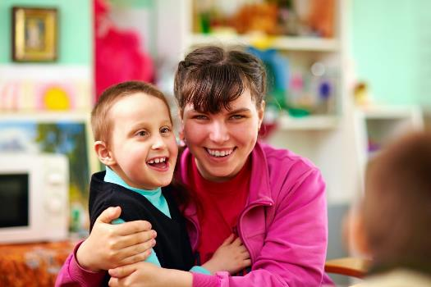
Коли така дитина за рішенням ІРЦ потрапляє до дитячого садка, то це є стресом не лише для неї та її батьків, а й для фахівців дитячого садка.
До роботи з такими дітьми залучають фахівців, які сприятимуть подоланню обмежень та активізації психічного розвитку дитини в умовах спеціального чи інклюзивного навчання.

Slide 15

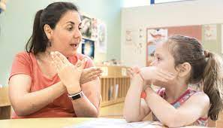
Дитина з інтелектуальними порушеннями специфічно сприймає соціум і виражає емоційне ставлення до нього.
Найважливішою умовою в такому випадку є тісний зв'язок цілої команди фахівців відповідно до Положення про команду психолого-педагогічного супроводу дитини з особливими освітніми потребами в ЗДО, склад якої визначається з урахуванням освітніх потреб дитини

Slide 16
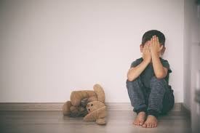
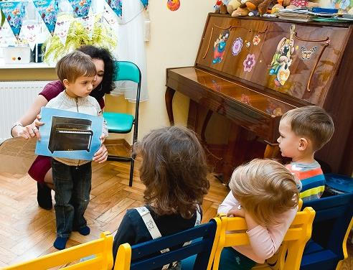
В інклюзивну групу приходять діти, які мають різний рівень готовності спілкування в соціумі
Музичний керівник має враховувати, що період адаптації дитини до нових умов – найскладніший період

Slide 17
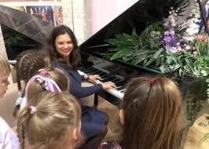
На перші заняття в музичну залу завітають всі діти одночасно.
На цьому етапі важливо створити позитивну емоційну атмосферу – теплу і чутливу, м'який і спокійний голос, ніжні і неквапливі рухи педагога.

Slide 18
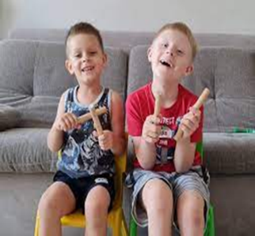
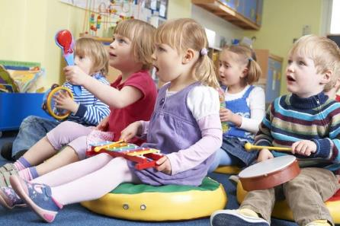
Музичному керівнику бажано познайомитися з дітьми завчасно:
відвідати їх у груповій кімнаті, посидіти, поспостерігати, невимушено з ними поспілкуватися.
Після знайомства в групі дітей запрошують на заняття до зали

Slide 19

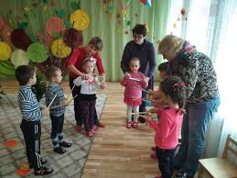
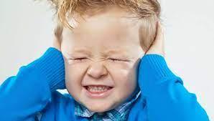
Організація перших занять передбачає спокійну, позитивну, не перенасичену завданнями атмосферу
Усі звикають одне до одного: діти, вихователь, асистент вихователя, музичний керівник.
Вихованці досліджують середовище.

Slide 20

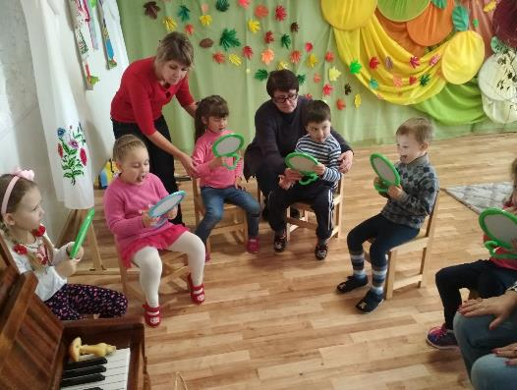
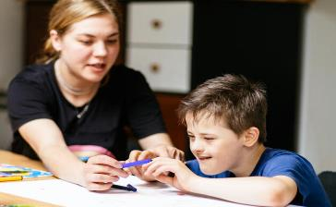
В інклюзивній групі обов’язковими є три форми організації роботи, що в комплексі дають потрібний результат:
групові заняття;
індивідуальна робота;
співпраця музичного керівника з вихователями та профільними спеціалістами.

Slide 21
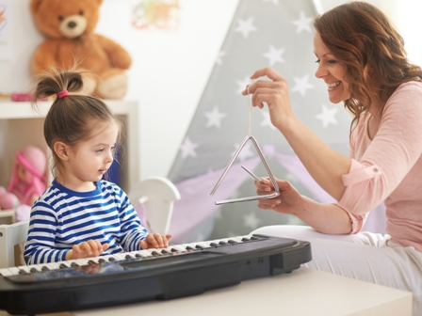
Асистент вихователя чи асистент дитини контролює дитину з ООП:
за потреби тримає її за руку, допомагає виконувати пальчикову гімнастику, танець, музичну чи логоритмічну вправи,
ураховує настрій підопічного, реагує на його поведінку, разом із ним відпочиває, спостерігає за іншими,
допомагає вихователю в роботі з іншими дітьми й чітко йде за вказівками музичного керівника

Slide 22
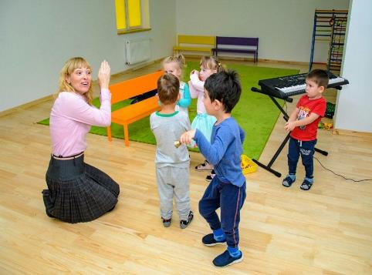
Музичний керівник проводить заняття,
пояснює, що потрібно робити,
реагує на настрій дітей
В будь який момент має бути готовим змінити хід заняття, скоротити, показати асистенту вихователя або асистенту дитини як досягнути того чи того результату.
Заняття має тривати відповідно до вікових особливостей дітей.
Дітей із ОПП за потреби можна раніше завести в групу.

Slide 23
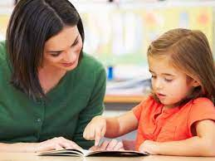
Індивідуальна робота.
Індивідуальну роботу проводять у складі: дитина + асистент дитини / асистент вихователя + музичний керівник;
дитина + музичний керівник.
У першому випадку музичний керівник може використовувати в роботі фонограму, власний голос та власну гру на музичному інструменті.
Асистент показує та допомагає дитині вправлятися із завданням за попереднім показом і вказівкою музичного керівника

Slide 24
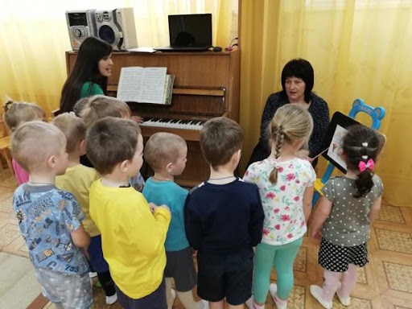
Співпраця з вихователями та профільними спеціалістами
Музичний керівник здійснює роботу за звичайним планом в інклюзивній групі та обговорює досягнення разом із вихователем, асистентом вихователя та профільними спеціалістами
Вихователь та асистент вихователя в групі повторюють із дітьми
матеріал, пройдений на
музичних заняттях

Slide 25
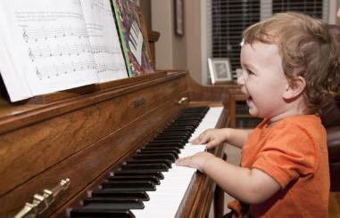
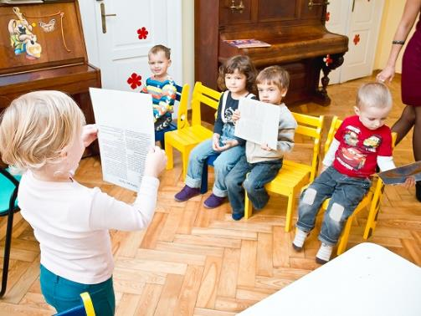
Види діяльності на занятті
На музичному занятті кожен вид діяльності потребує особливих підходів, а в інклюзивній групі найбільше
Слухання музики може бути як пасивним, так і активним видом діяльності.
Часто діти з розладами аутистичного спектра починають стрибати, коли чують музику, підбігають до інструмента, музичної колонки — виявляють задоволення, радість.
На групових заняттях дітей знайомлять з композиторами та їхніми творами

Slide 26

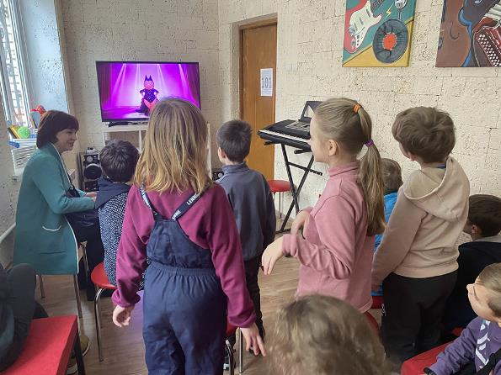
Спів — один із складних видів діяльності в інклюзивній групі.
Часто діти з ООП не розмовляють, нечітко вимовляють слова, мають проблеми зв’язного мовлення тощо.
Діти сприймають інформацію та вказівку за такими алгоритмами: на слух; вказівка + показ; вказівка + показ +вправляння; вказівка + вправляння.

Slide 27

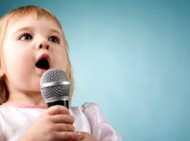
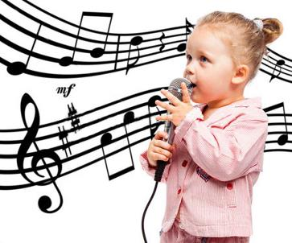
для впровадження на музичному занятті співу практикувати такі послідовності дій:
говоримо + «співаємо» = дитина з ООП співає;
говоримо + показуємо картку для співу + співають дорослі й нормотипові діти = дитина з ООП активізується;
говоримо + торкаємося = дитина з ООП співає

Slide 28

індивідуальна робота:
педагог тримає дитину на руках чи сидить навпроти;
одночасно співає довгу ноту та своєю рукою повільно проводить від плеча до зап’ястя руки дитини,
або по спині згори вниз.
Можна взяти рукою кисть руки дитини й вести її долонькою по гладкій поверхні, поки звучить звук чи слово пісні. Або ж диригувати рукою дитини.

Slide 29
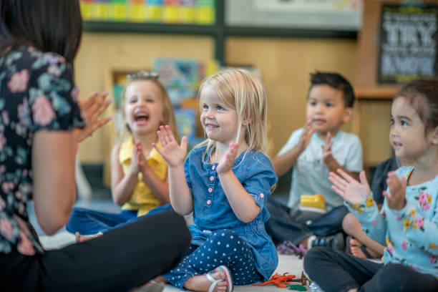
Якщо потрібно попрацювати над піснею індивідуально, сісти навпроти дитини так, щоб вона добре бачила обличчя музичного керівника
Під час співу чітко демонструвати, як розкривати рот, опускати щелепу

Slide 30

Робота має бути короткотривала, але систематична й послідовна.
Вона можлива, якщо педагог і дитина стали друзями й розуміють одне одного. Вчасно зупиняйтеся й не вимагайте від дитини забагато. Результат може бути через три місяці й більше.

Slide 31


Що може мотивувати дитину заспівати? Створення атмосфери радості, сюрпризні моменти, які можуть зацікавити - імпровізований концерт, мікрофон, аплодисменти, призи

Slide 32
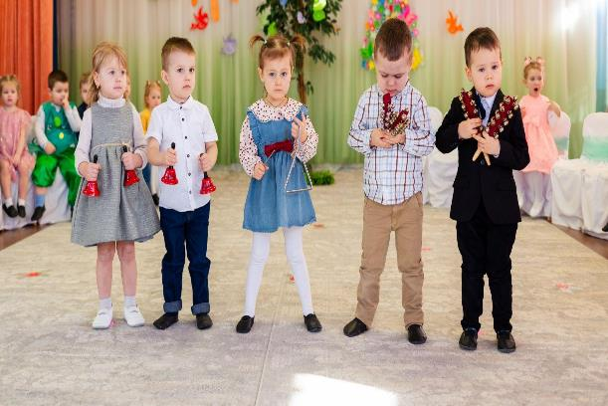
Відтворювати музичний акомпанемент можна пропонувати дітям уже в молодшій групі.
Із перших днів роботи використовуються дзвоники, брязкальця, маракаси.
Далі можна запропонувати, наприклад, трикутники.
У будь-якому разі потрібна індивідуальна робота.

Slide 33
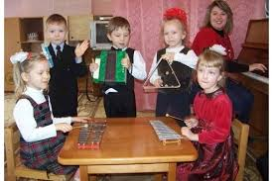
Підійти до дитини, погладити від плеча до кисті руки, промовити протяжно слово «ніжно». Беремо дитячу руку в свою, проводимо паличкою по металофону й знову даємо установку: «ніжно»

Slide 34
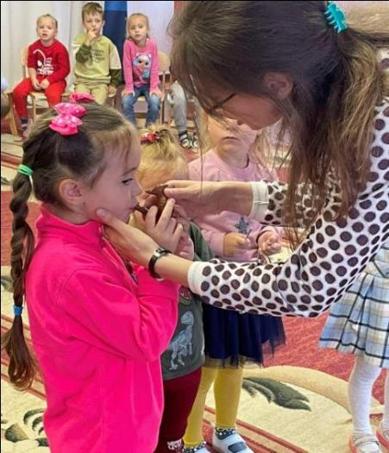
Музично-рухова діяльність
Перед музичною грою в інклюзивній групі усіх дітей слід ознайомити з правилами та змістом. Дитину з ООП за руку вводити в гру. Якщо за змістом треба ловити, кидати — все робити її руками; тікати — тікаємо разом, тримаючи за руку. Із часом дитина зможе сама виконувати ці дії за вказівкою, а якщо й у супроводі дорослого, то впевненіше.

Slide 35
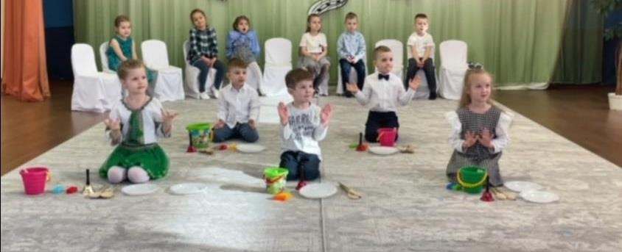
Перед розучуванням таночка показуємо рухи та їхню послідовність.
Важливо ретельно продумати все наперед, щоб потім їх не змінювати.
Розкласти орієнтири для розташування дітей.
Діти з нормальним типом поведінки роблять усе за вказівкою з показом

Slide 36
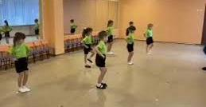
Боковий галоп — складніший елемент.
Асистент присідає навпроти дитини, переставляє в бік її ноги почергово: ніжка наздоганяє ніжку. Або стає позаду, згинається в поясі, обхоплює коліна дитини чи вище й почергово переставляє її ноги. Робить рухи як в один, так і в другий бік. Відтак стає навпроти, береться за дві руки й стрибає боковим галопом разом із дитиною.

Slide 37

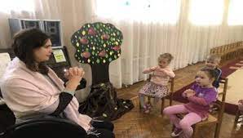
Один із найулюбленіших видів діяльності дошкільників в інклюзивній групі — пальчикова гімнастика.
Індивідуальна робота у форматі «музичний керівник + дитина» обов’язкова

Slide 38
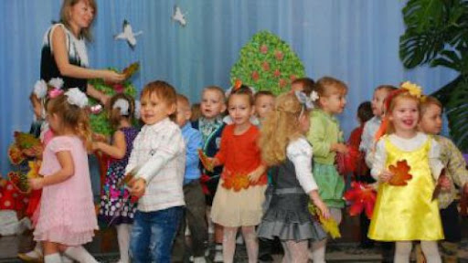
Організація свят
Свято завжди передбачає, що діти отримають позитивні емоції та творчий досвід, закріплять здобуті знання й уміння.
До прикрашеної зали діти мають звикнути хоча б за тиждень до свята.
Утім, дехто з них все одно може відмовитися зайти до зали.

Slide 39
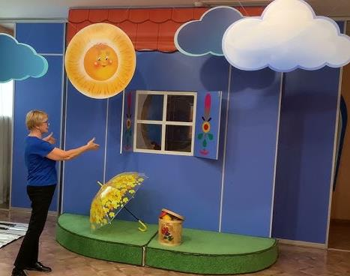
Деяким дітям хочеться заховатися, наприклад, у бутафорний будиночок чи тихе місце
Для них все занадто шумно, яскраво, багатолюдно
Не заороняйте це зробити. Нехай дитина поспостерігає за дійством зі своєї схованки

Slide 40
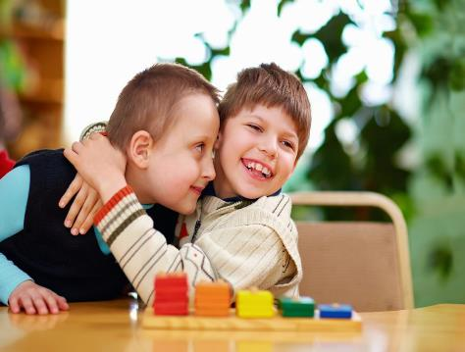
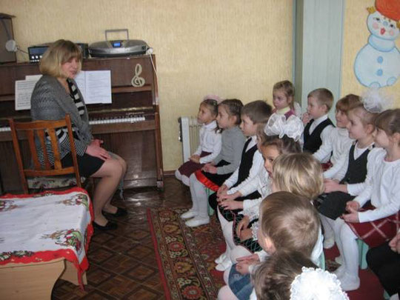
У вихованців групи з нормотиповим розвитком формуйте прагнення підтримувати інклюзивних дітей, навіть якщо вони незграбно виконують певні види діяльності.
Найважливіше у виховному процесі — це любов до дітей, професійний підхід і досвід, терпіння й віра в успіх.
І якщо вам довелося працювати в інклюзивній групі, доведіть, що бути особливими — це нормально!

Slide 41
Джерела:
1.Журнал «Музичний керівник»,№ 2 Лютий 2022року, стаття А.Мудрак: «Корекційна робота. Музика в інклюзивній групі»,https://emuzker.expertus.com.ua/951654https://emuzker.expertus.com.ua/951654;
2. https://oplatforma.com.ua/article/1423-pr-ta-korektsyno-rozvitkov-zanyattya
3. http://leleka.rv.ua/yaki-obov-yazky-vyhovatelya-v-inklyuzyvniy-grupi-grupova-konsul-taciya-dlya-pedagogichnyh-pracivnykiv-zdo.html

Slide 42

ДЯКУЮ ЗА УВАГУ!

